Slide 1
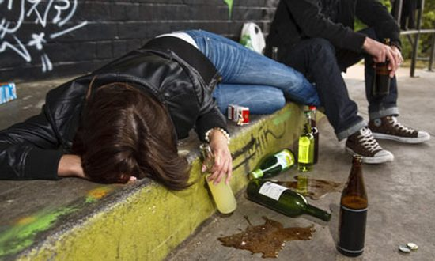
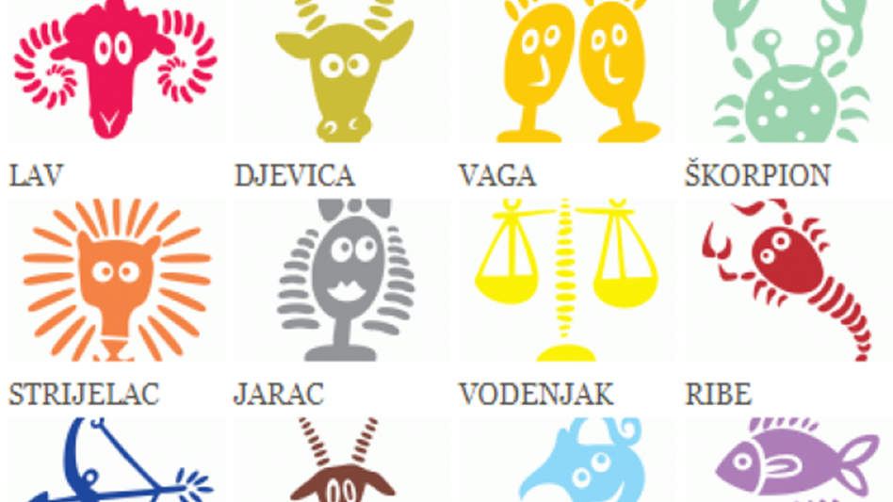
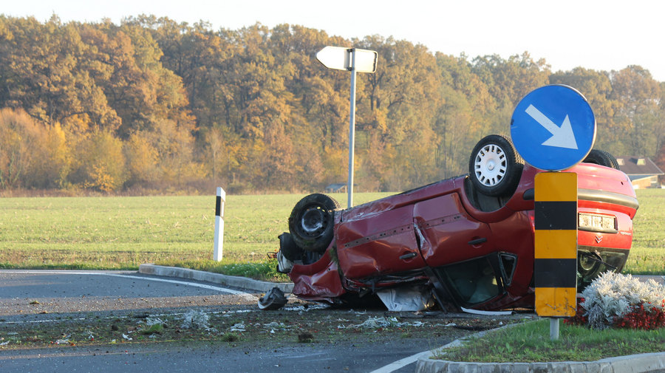
PRONAĐEN MRTVI DJEČAK PREDOZIRAN DROGOM
HOROSKOP
INTERVJU
STRUČNI ČLANAK
SAMO ISTINE U NOVOM NASLOVU
28.2.2021
CRNA KRONIKA
HOROSKOPP

Slide 2
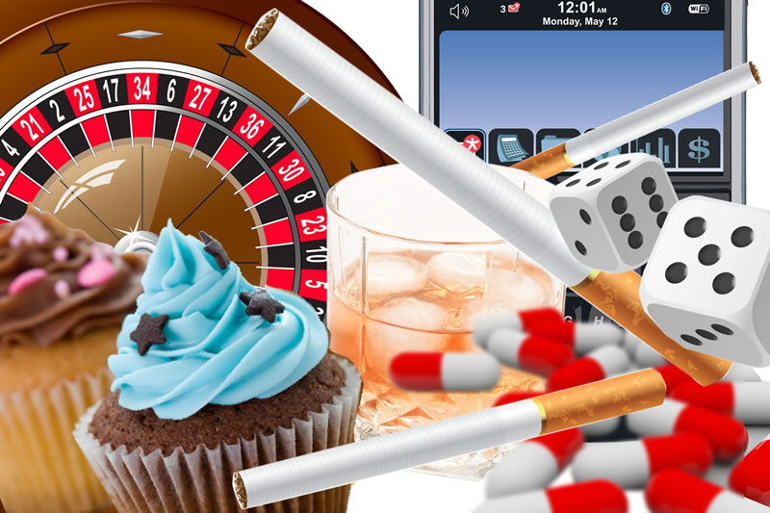
STRUČNI ČLANAK
2 Str.
U razdoblju adolescencije, između djetinjstva i zrelosti, mladi, u potrazi za svojim odraslim identitetom sve više izmiču kontroli roditelja, suprotstavljaju se njihovu autoritetu, prkose, ne žele poštivati roditeljska pravila i imperativno žele sve više uvažavanja i slobode u svojim postupcima. Osobni motivi zbog kojih pojedinac odlučuje uzimati bilo koje sredstvo ovisnosti vrlo su različiti. Kada je riječ o tradicionalnim drogama kao što su alkohol i duhan, mnogi će ih početi uzimati smatrajući da je to ujedno i socijalno prihvatljiv način ponašanja. U određenog se broja zloporaba razvija do te mjere, da počinje ometati školovanje, obiteljske odnose, društveni život i produktivnost općenito.
2 Str.
HOROSKOP
plivazdravlje.hr

Slide 3
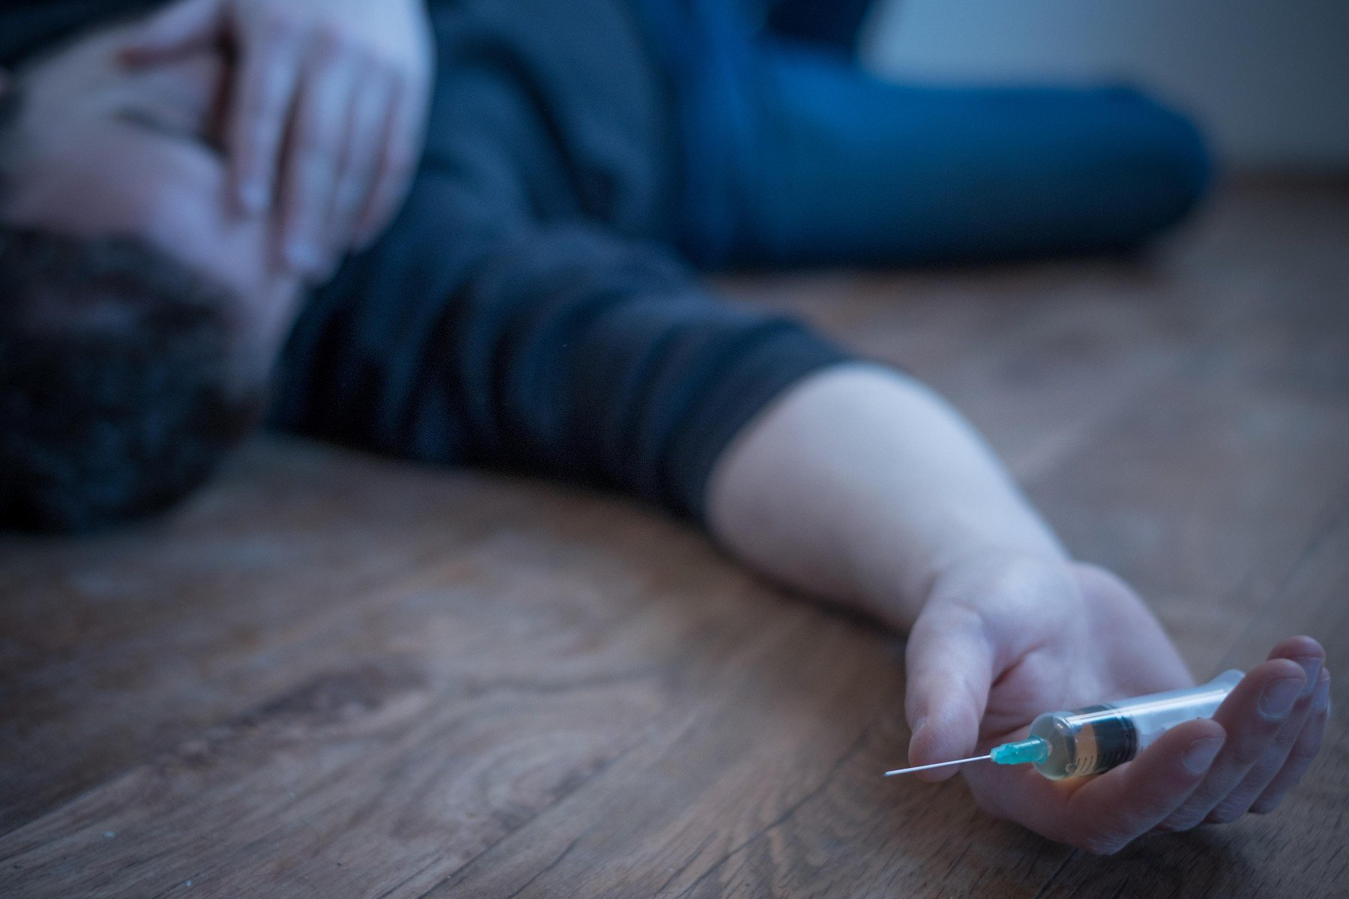
PRONAĐEN MRTAV DJEČAK PREDOZIRAN DROGOM
3 Str.
Dječak Bowie pronađen je u stanu. U stanu su naišli na manje količine droge. Koliko se saznaje mladić se pokušao očistiti te početi ispočetka.
Ako se nađete u toj situaciji pomognite toj osobi da se odvoji od droge.

Slide 4
INTERVJU
4 Str.
INTERVJU S IVOM
KAKO STE SE OSJEĆALI KADA STE SAZNALI DA DORA
UZIMA HEROIN ?
Bila sam jako preplašena. Nekako sam joj
htjela pomoći ali me ona samo ignorilala.
JAKO STE BILI ZABRINUTI ZA DORU
STVARNO VAM JE TAKO BITNA ?
Naravno ipak je to moja najbolja prijateljica.
Znam je još od kada smo bile male.
DALI STE ZNALI DA DORI FALI LJUBAVI OD STRANE OBITELJI ?
Znala sam, zato sam je stalno zvala na obiteljske ručke te joj pokušali pokazati da je ona i dio naše obitelji.
JESTE LI MISLILI DA SE PRESTANETE DRUŽITI S DOROM ?
Nisam, htjela sam joj pomoći te ju uvjeri kako to nije dobro za nju.

Slide 5
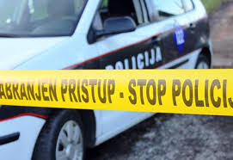
CRNA KRONIKA
5 Str.
Osim smrti dječaka Reeda doznaje se da su se okupljali u stanu gdje je pronađen mrtav dječak. Također doznajemo da se nakon Dorinog prvog izlaza u klub s prijateljicom Ivom, Dora imala prometnu nesreću u autu s Dinkom koji se zabio u golfa peticu te je brzo odjurio s mjesta nesreće.
Također važno je spomenuti da većina njih koji su imali ovisnost bile su maloljetne osobe.

Slide 6
HOROSKOP
6 Str.
OVAN- Vi već dugo radite ilegalne stvari, ali mama vam je to doznala i sad ste u nevolji.
BIK- Vi ćete ubrzo upasti u društvo koje ima mnogo ovisnosti te ćete vi postati jedni od njih.
BLIZANCI- Doznati ćeš da te simpatija uopće ne voli.
RAK- Imati ćete puno problema u obitelji.
LAV- Ubrzo ćete izgubiti voljenu osobu.
DJEVICA- Tvoja budućnost biti će puna bjeline.
VAGA - Početi ćeš se družiti s osobom koju nepodnosiš.
ŠKORPION- Saznati ćeš da te najbolji prijatelj nevoli.
STRIJELAC- Tvoja će budućnosti biti jako čudna.
JARAC- Ljudi oko tebe će trebati tvoju pomoć.
VODENJAK- Ti ćeš postati osoba koja nabavlja drogu.
RIBA- Ubrzo će te netko iznevjeriti.

